Slide 1
ПЛОШТИНА НА КРУГ

Slide 2
Цели на часот: Ученикот
- Знае дефиниција за кружница и круг;
ги именува деловите на кругот;
Ја знае и користи формулата за периметар и плоштина на круг.

Slide 3
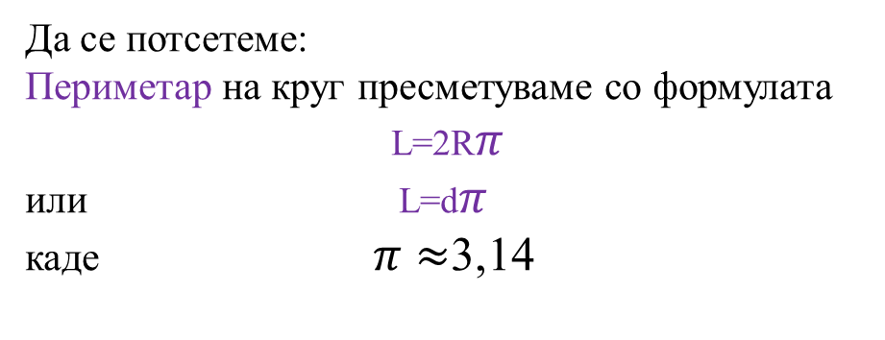
Да се потсетеме:
Периметар на круг пресметуваме со формулата
L=2R$π$
или L=d$π$
каде$π≈$3,14

Slide 4
Плоштина на круг пресметуваме со формулата
$P= R^{2}π$
каде$π≈$3,14

Slide 5
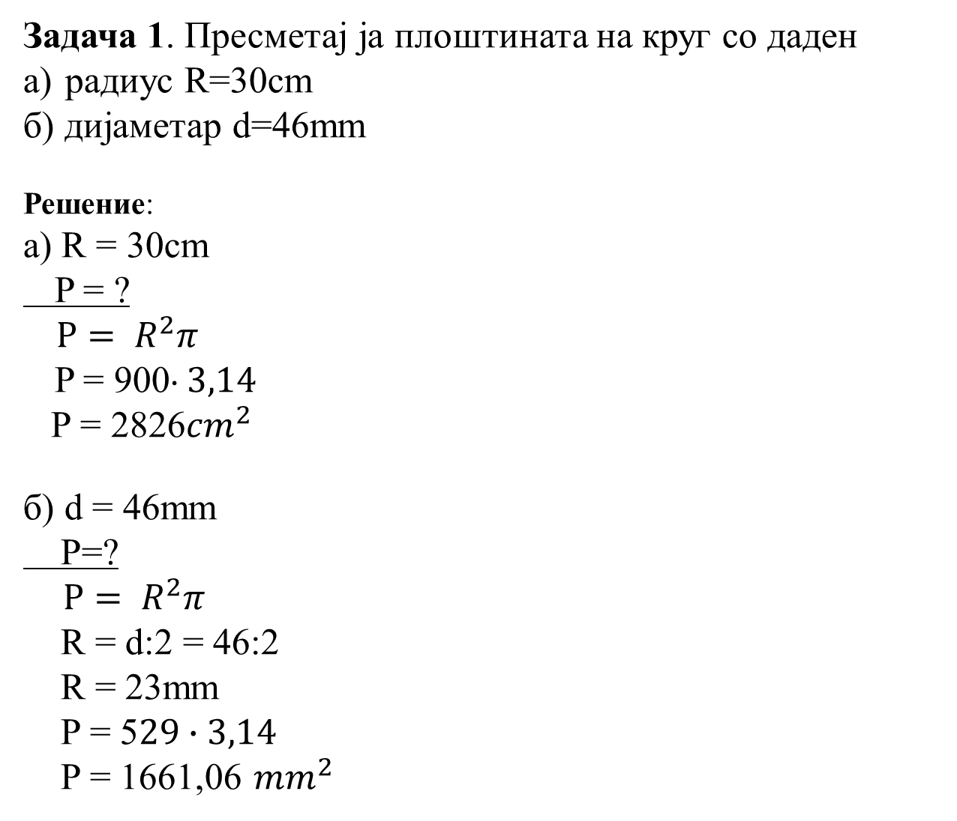
Задача 1. Пресметај ја плоштината на круг со даден
радиус R=30cm
б) дијаметар d=46mm
Решение:
а) R = 30cm
P = ?
$P= R^{2}π$
P = 900$∙$ $3,14$
P = 2826${cm}^{2}$
б) d = 46mm
P=?
$P= R^{2}π$
R = d:2 = 46:2
R = 23mm
P = 5$29∙$ $3,14$
P = 1661,06 ${mm}^{2}$

Slide 6
Задача 2. Пресметај го радиусот на круг со плоштина P = 256$π{ mm}^{2}$
Решение:
P = 256$π{ mm}^{2}$
R = ?
$P= R^{2}π$
256$π$ =${ R}^{2}π$
256 =${ R}^{2}$
R = 16mm

Slide 7
Задача 3. Пресметај ја плоштината на круг со даден периметар L=15,7dm.
Решение:
L = 15,7dm
P = ?
$P= R^{2}π$
L = 2R$π$
R = L:(2$π$)
R = 15,7:6,28
R = 2,5dm
P = ${2,5}^{2}π$
P = 6,25 $∙3,14$
P = 19,625${dm}^{2}$

Slide 8
Домашна задача: Од Учебник на страна 280 задачи 1.б),г); 2.в),г), 3 и 4.
Наставник: Марина Серафимова

